Slide 1
Муниципальное дошкольное образовательное бюджетное учреждение «Детский сад №5 «Аистёнок» комбинированного вида» г.Волхов Родительское собрание на тему: «Задачи работы на 2024 – 2025 учебный год»
Младшая группа «Теремок» общеразвивающей направленности
Воспитатели: Сахарова С.Н.
Макеева А.В.

Slide 2
Задачи :
приобщение детей (в соответствии с возрастными особенностями) к базовым ценностям российского народа - жизнь, достоинство, права и свободы человека, патриотизм, гражданственность, высокие нравственные идеалы, крепкая семья, созидательный труд, приоритет духовного над материальным, гуманизм, милосердие, справедливость, коллективизм, взаимопомощь и взаимоуважение, историческая память и преемственность поколений, единство народов России; создание условий для формирования ценностного отношения к окружающему миру, становления опыта действий и поступков на основе осмысления ценностей;
построение (структурирование) содержания образовательной деятельности на основе учёта возрастных и индивидуальных особенностей развития;

Slide 3
3. создание условий для равного доступа к образованию для всех детей дошкольного возраста с учётом разнообразия образовательных потребностей и индивидуальных возможностей;
4. охрана и укрепление физического и психического здоровья детей, в том числе их эмоционального благополучия;
5. обеспечение развития физических, личностных, нравственных качеств и основ патриотизма, интеллектуальных и художественно-творческих способностей ребёнка, его инициативности, самостоятельности и ответственности;
6. обеспечение психолого-педагогической поддержки семьи и повышение компетентности родителей в вопросах воспитания, обучения и развития, охраны и укрепления здоровья детей, обеспечения их безопасности;
7. достижение детьми на этапе завершения ДО уровня развития, необходимого и достаточного для успешного освоения ими образовательных программ начального общего образования.

Slide 4
Задачи образовательной области «Социально – коммуникативное развитие»:
1. В сфере социальных отношений:
развивать эмоциональную отзывчивость;
обогащать представления детей о действиях, в которых проявляются доброе отношение и забота о членах семьи, близком окружении;
поддерживать в установлении положительных контактов между детьми;
оказывать помощь в освоении способов взаимодействия со сверстниками в игре, в повседневном общении и бытовой деятельности;
приучать детей к выполнению элементарных правил культуры поведения в ДОО;

Slide 5
2. В области формирования основ гражданственности и патриотизма:
обогащать представления детей о малой родине и поддерживать их отражения в различных видах деятельности;
3. В сфере трудового воспитания:
развивать интерес к труду взрослых в ДОО и в семье, формировать представления о конкретных видах хозяйственно-бытового труда, направленных на заботу о детях (мытье посуды, уборка помещений группы и участка и прочее) и трудовые навыки;

Slide 6
воспитывать бережное отношение к предметам и игрушкам как результатам труда взрослых;
приобщать детей к самообслуживанию (одевание, раздевание, умывание), развивать самостоятельность, уверенность, положительную самооценку;
4. В области формирования основ безопасного поведения:
развивать интерес к правилам безопасного поведения;
обогащать представления о правилах безопасного поведения в быту, безопасного использования бытовых предметов и гаджетов, исключая практическое использование электронных средств обучения.

Slide 7
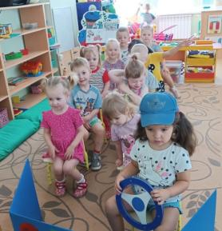
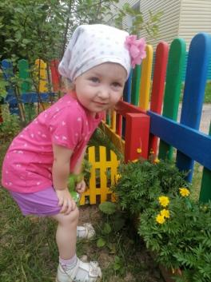
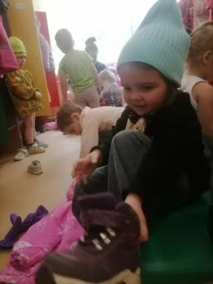
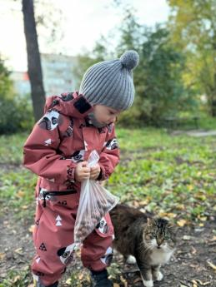

Slide 8
Задачи образовательной области «Познавательное развитие»:
1. Формировать представления детей о сенсорных эталонах цвета и формы, их использовании в самостоятельной деятельности;
2. Развивать умение непосредственного попарного сравнения предметов по форме, величине и количеству, определяя их соотношение между собой; помогать осваивать чувственные способы ориентировки в пространстве и времени; развивать исследовательские умения;
3. Обогащать представления ребенка о себе, окружающих людях, эмоционально-положительного отношения к членам семьи, к другим взрослым и сверстникам;

Slide 9
4. Конкретизировать представления детей об объектах ближайшего окружения: о родном населенном пункте, его названии, достопримечательностях и традициях, накапливать эмоциональный опыт участия в праздниках;
5. Расширять представления детей о многообразии и особенностях растений, животных ближайшего окружения, их существенных отличительных признаках, неживой природе, явлениях природы и деятельности человека в природе в разные сезоны года, знакомить с правилами поведения по отношению к живым объектам природы.

Slide 10
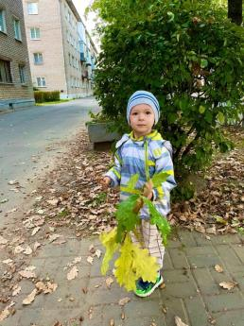
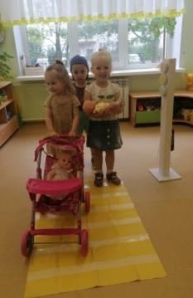
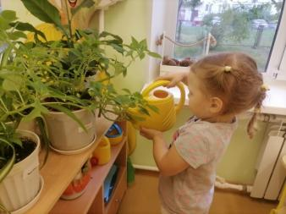
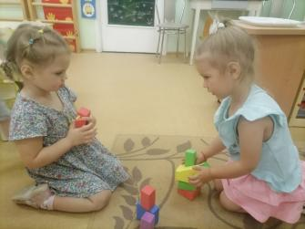

Slide 11
Задачи образовательной области «Речевое развитие»:
1. Формирование словаря:
обогащение словаря: закреплять у детей умение различать и называть части предметов, качества предметов, сходные по назначению предметы, понимать обобщающие слова;
активизация словаря: активизировать в речи слова, обоз- начающие названия предметов ближайшего окружения.
2. Звуковая культура речи: продолжать закреплять у детей умение внятно произносить в словах все гласные и согласные звуки, кроме шипящих и сонорных. Вырабатывать правильный темп речи, интонационную выразительность; отчетливо произносить слова и короткие фразы.

Slide 12
Грамматический строй речи: продолжать формировать у детей умения согласовывать слова в роде, числе, падеже; употреблять существительные с предлогами, использовать в речи имена существительные в форме единственного и множественного числа, обозначающие животных и их детенышей; существительных в форме множественного числа в родительном падеже; составлять предложения с однородными членами. Закреплять у детей умения образовывать повелительную форму глаголов, использовать приставочный способ для образования глаголов, знакомить детей с образованием звукоподражательных глаголов. Совершенствовать у детей умение пользоваться в речи разными способами словообразования.
Связная речь: продолжать закреплять у детей умение отвечать на вопросы педагога при рассматривании предметов, картин, иллюстраций; свободно вступать в общение со взрослыми и детьми, пользоваться простыми формулами речевого этикета.

Slide 13
Воспитывать умение повторять за педагогом рассказ из 3 - 4 предложений об игрушке или по содержанию картины, побуждать участвовать в драматизации отрывков из знакомых сказок. Подводить детей к пересказыванию литературных произведений, формировать умение воспроизводить текст знакомой сказки или короткого рассказа сначала по вопросам педагога, а затем совместно с ним.
5. Подготовка детей к обучению грамоте: формировать умение вслушиваться в звучание слова, знакомить детей с терминами "слово", "звук" в практическом плане.
6. Интерес к художественной литературе:
обогащать опыт восприятия жанров фольклора (потешки, песенки, прибаутки, сказки о животных) и художественной литературы (небольшие авторские сказки, рассказы, стихотворения);

Slide 14
формировать навык совместного слушания выразительного чтения и рассказывания (с наглядным сопровождением и без него);
способствовать восприятию и пониманию содержания и композиции текста (поступки персонажей, последовательность событий в сказках, рассказах);
формировать умение внятно, не спеша произносить небольшие потешки и стихотворения, воспроизводить короткие ролевые диалоги из сказок и прибауток в играх-драматизациях, повторять за педагогом знакомые строчки и рифмы из стихов, песенок, пальчиковых игр;
поддерживать общение детей друг с другом и с педагогом в процессе совместного рассматривания книжек-картинок, иллюстраций;
поддерживать положительные эмоциональные проявления (улыбки, смех, жесты) детей в процессе совместного слушания художественных произведений.

Slide 15
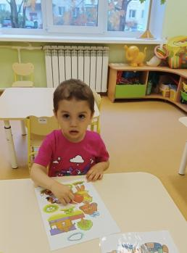
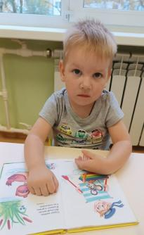
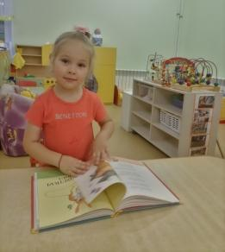

Slide 16
Задачи образовательной области «Художественно – эстетическое развитие»:
1. Приобщение к искусству:
продолжать развивать художественное восприятие, подводить детей к восприятию произведений искусства (разглядывать и чувствовать);
воспитывать интерес к искусству;
формировать понимание красоты произведений искусства, потребность общения с искусством;
развивать у детей эстетические чувства при восприятии музыки, изобразительного, народного декоративно-прикладного искусства; содействовать возникновению положительного эмоционального отклика на красоту окружающего мира, выраженного в произведениях искусства;

Slide 17
формировать патриотическое отношение и чувство сопричастности к природе родного края, к семье в процессе музыкальной, изобразительной, театрализованной деятельности;
знакомить детей с элементарными средствами выразительности в разных видах искусства (музыке, изобразительном искусстве, театрализованной деятельности);
готовить детей к посещению кукольного театра, выставки детских работ и так далее;
приобщать детей к участию в концертах, праздниках в семье и ДОО: исполнение танца, песни, чтение стихов;
2. Изобразительная деятельность:
формировать у детей интерес к занятиям изобразительной деятельностью; развивать эстетическое восприятие;

Slide 18
формировать умение у детей видеть цельный художественный образ в единстве изобразительно-выразительных средств колористической, композиционной и смысловой трактовки;
формировать умение у детей в рисовании, лепке, аппликации изображать простые предметы и явления, передавая их образную выразительность; находить связь между предметами и явлениями окружающего мира и их изображениями (в рисунке, лепке, аппликации);
развивать положительный эмоциональный отклик детей на эстетические свойства и качества предметов, на эстетическую сторону явлений природы и окружающего мира;
вызывать у детей положительный эмоциональный отклик на красоту природы, произведения искусства;
формировать умение у детей создавать как индивидуальные, так и коллективные композиции в рисунках, лепке, аппликации;

Slide 19
знакомить детей с народной игрушкой (филимоновской, дымковской, семеновской, богородской);
переводить детей от рисования-подражания к самостоятельному творчеству;
3. Конструктивная деятельность:
совершенствовать у детей конструктивные умения;
формировать умение у детей различать, называть и использовать основные строительные детали; сооружать новые постройки, используя полученные ранее умения (накладывание, приставление, прикладывание);
формировать умение у детей использовать в постройках детали разного цвета;
4. Музыкальная деятельность:
развивать у детей эмоциональную отзывчивость на музыку; знакомить детей с тремя жанрами музыкальных произведений: песней, танцем, маршем;

Slide 20
формировать у детей умение узнавать знакомые песни, пьесы; чувствовать характер музыки (веселый, бодрый, спокойный), эмоционально на нее реагировать; выражать свое настроение в движении под музыку;
учить детей петь простые народные песни, попевки, прибаутки, передавая их настроение и характер;
поддерживать детское экспериментирование с немузыкальными (шумовыми, природными) и музыкальными звуками и исследования качеств музыкального звука: высоты, длительности, динамики, тембра;
5. Театрализованная деятельность:
воспитывать устойчивый интерес к театрализованной игре, создавать условия для ее проведения;
формировать положительные, доброжелательные, коллективные взаимоотношения;
формировать умение следить за развитием действия в играх-драматизациях и кукольных спектаклях, созданных силами взрослых и старших детей;

Slide 21
формировать умение у детей имитировать характерные действия персонажей (птички летают, козленок скачет), передавать эмоциональное состояние человека (мимикой, позой, жестом,
движением).
познакомить детей с различными видами театра (кукольным, настольным, пальчиковым, театром теней, театром на фланелеграфе);
знакомить детей с приемами вождения настольных кукол;
формировать у детей умение сопровождать движения простой песенкой;
вызывать желание действовать с элементами костюмов (шапочки, воротнички и так далее) и атрибутами как внешними символами роли;
формировать у детей интонационную выразительность речи в процессе театрально-игровой деятельности;
развивать у детей диалогическую речь в процессе театрально-игровой деятельности;

Slide 22
формировать у детей умение следить за развитием действия в драматизациях и кукольных спектаклях;
формировать у детей умение использовать импровизационные формы диалогов действующих лиц в хорошо знакомых сказках;
6. Культурно - досуговая деятельность:
способствовать организации культурно-досуговой деятельности детей по интересам, обеспечивая эмоциональное благополучие и отдых;
помогать детям организовывать свободное время с интересом;
создавать условия для активного и пассивного отдыха;
создавать атмосферу эмоционального благополучия в культурно-досуговой деятельности;

Slide 23
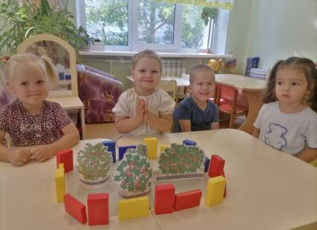
развивать интерес к просмотру кукольных спектаклей, прослушиванию музыкальных и литературных произведений;
формировать желание участвовать в праздниках и развлечениях;
формировать основы праздничной культуры и навыки общения в ходе праздника и развлечения.

Slide 24
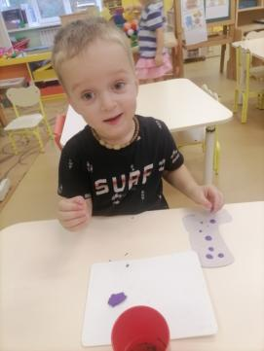
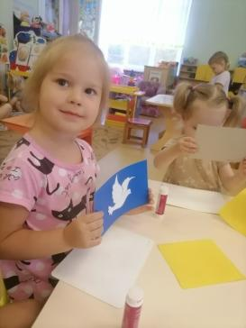
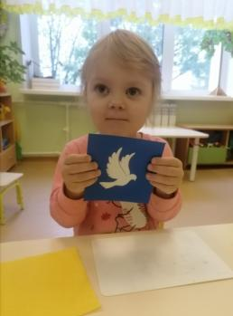

Slide 25
Задачи образовательной области «Физическое развитие»:
обогащать двигательный опыт детей, используя упражнения основной гимнастики (строевые упражнения, основные движения, общеразвивающие, в том числе музыкально-ритмические упражнения), спортивные упражнения, подвижные игры, помогая согласовывать свои действия с действиями других детей, соблюдать правила в игре;
развивать психофизические качества, ориентировку в пространстве, координацию, равновесие, способность быстро реагировать на сигнал;
формировать интерес и положительное отношение к занятиям физической культурой и активному отдыху, воспитывать самостоятельность;

Slide 26
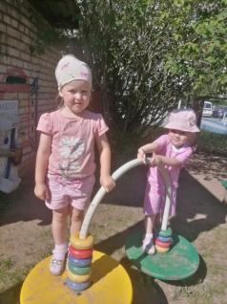
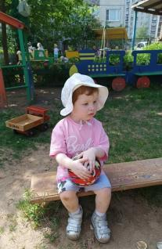
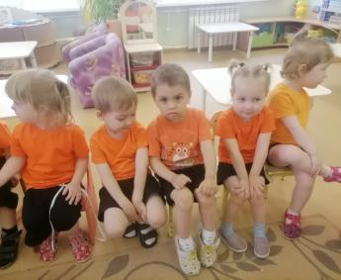
укреплять здоровье детей средствами физического воспитания, создавать условия для формирования правильной осанки, способствовать усвоению правил безопасного поведения в двигательной деятельности;
закреплять культурно-гигиенические навыки и навыки самообслуживания, формируя полезные привычки, приобщая к здоровому образу жизни.

Slide 27
Перспективное комплексно – тематическое планирование
Тема | Период
«Осень в гости просим» 1 неделя – Ягоды (лесные, садовые плоды). 2 неделя – Овощи. 3 неделя – Фрукты. 4 неделя – Хвойные и лиственные деревья в детском саду. 5 неделя – Кустарники на участке. 6 неделя – Одежда, обувь. 7 неделя – Я и моя семья. День отца. 8 неделя – Головные уборы. 9 неделя – Осень. Признаки осени. | Сентябрь, октябрь 9 недель
«Я в мире человек!» 1 неделя – Я человек. Части тела. 2 неделя - Игрушки. | Ноябрь 5 недель

Slide 28
3 неделя – Я и моя семья. День матери. 4 неделя – Посуда. 5 неделя – Мебель.
«Здравствуй, зимушка – зима, с Новым годом, детвора!» 1,2 неделя – Зима. Признаки зимы. 3, 4 неделя – Правила пожарной безопасности. Новый год. | декабрь 4 недели
«Звери и птицы зимой» 1 неделя – Зимние забавы. 2 неделя – Домашние животные зимой. 3 неделя – Дикие животные зимой. 4 неделя – Зимующие птицы. | январь, февраль 4 недель
«Моя семья» 1 неделя – Транспорт. Правила дорожного движения. 2 неделя – «Мой папа, дедушка, брат». 3, 4 неделя – «Моя мама, бабушка, сестрёнка». | февраль, март 4 недели

Slide 29
«Идёт матушка - весна, отворяй – ка ворота!» 1 неделя – Домашние животные и их детёныши весной. 2 неделя – Домашние птицы. 3 неделя – Дикие животные и их детёныши весной. 4 неделя – Рыбы (речные, обитающие в реке Волхов). 5 неделя –Весна. Признаки весны. 6 неделя – Прилёт птиц. 7 неделя –Комнатные растения. 8 неделя –Цветы, кустарники ближайшего окружения. | март, апрель 8 недель
«Народная игрушка» 1 неделя – Матрёшка. 2 неделя – Дымковская игрушка. 3 неделя – Богородская игрушка. 4 неделя – Экскурсия в мини – музей «Русская изба» | май 4 недели

Slide 30
Родительские собрания, мастер – класс:
Тема | Сроки проведения
«Организация деятельности ДОУ в 2024 – 2025 учебном году» | Октябрь
«Фольклор как средство патриотического воспитания ребёнка младшего возраста» | Январь
«Вот и стали мы на год взрослей» | Апрель
Мастер–класс «Птичка - веснянка» | Март

Slide 31
Фотовыставки:
Тема | Сроки проведения
«Папа, мама, я – дружная семья!» | октябрь
«Возле ёлочки поём и пляшем!» | декабрь
«Всем сердцем я с тобой, мой город родной!» | декабрь
«Снежные фантазии» | январь
«Вместе познаём, развиваемся, воспитываем!» (фото совместных мероприятий с семьёй) | февраль
«Лучше папы не найти!» | февраль
«С мамой я люблю играть, ей на кухне помогать!» | март
«Вот и стали мы на год взрослей!» | апрель
«Воспитываем патриотов» | май

Slide 32
Наши проекты, квесты
Тема проекта | Сроки проведения
Проект « Кот, петух и лиса!» - по р. н. сказке | ноябрь
Досуг «Папа, мама рядом, что ещё для счастья надо!» | ноябрь
Квест – игра «Здравствуй, Зимушка – зима!» | декабрь
Квест – игра «Какие разные машины» | февраль
Проект «Волк и козлята» по р.н.сказке «Волк и семеро козлят» | март
«Лютики, цветочки» | июнь
«Деревья такие разные!» | июль
«Ягодка малинка» | август

Slide 33
Наши конкурсы
Тема конкурса | Сроки проведения
Творческий конкурс «Читаем с мамой» | октябрь
Творческий конкурс «Семейные ценности» | ноябрь
Творческий конкурс «Герои русских народных сказок» | декабрь
Конкурс совместного мастерства «Дома бывают разные» | январь
Конкурс открыток – поздравлений от родителей «С днём рождения, любимый «Аистёнок!» | январь

Slide 34
Выставки, акции, коллекции:
Название | Месяц
Выставки: «Овощи и фрукты – полезные продукты» | Сентябрь
Экологическая акция «Сдай макулатуру, спаси дерево!» | Октябрь
Выставки: «Деревянная посуда» | Ноябрь
Коллекция открыток на новогоднюю тематику, Коллекция снеговиков. | Декабрь
Конкурс открыток – поздравлений» С днём рождения, любимый Аистёнок!» | Январь
Коллекция военных машин | Февраль

Slide 35
Название | Месяц
Акция «Сдай макулатуру, спаси дерево!» | Март
Экологическая акция «Час Земли»
Выставка «Мамины украшения»
Акция «Подари книгу сказок» | Апрель
Акция «Бессмертный полк», «Георгиевская ленточка» | Май
Акция «Свеча памяти» | Июнь

Slide 36
Спасибо за внимание!

